Slide 1
Herramientas de desarrollo Cloud en AWS AWS

Slide 2

ÍNDICE DE CURSOS
Presentación
0. Preparación del entorno (1h)
Bitbucket (3h)
AWS (3h)
Packer (6h)
Ansible (12h)
Terraform (12h)
Jenkins (3h)

Slide 3
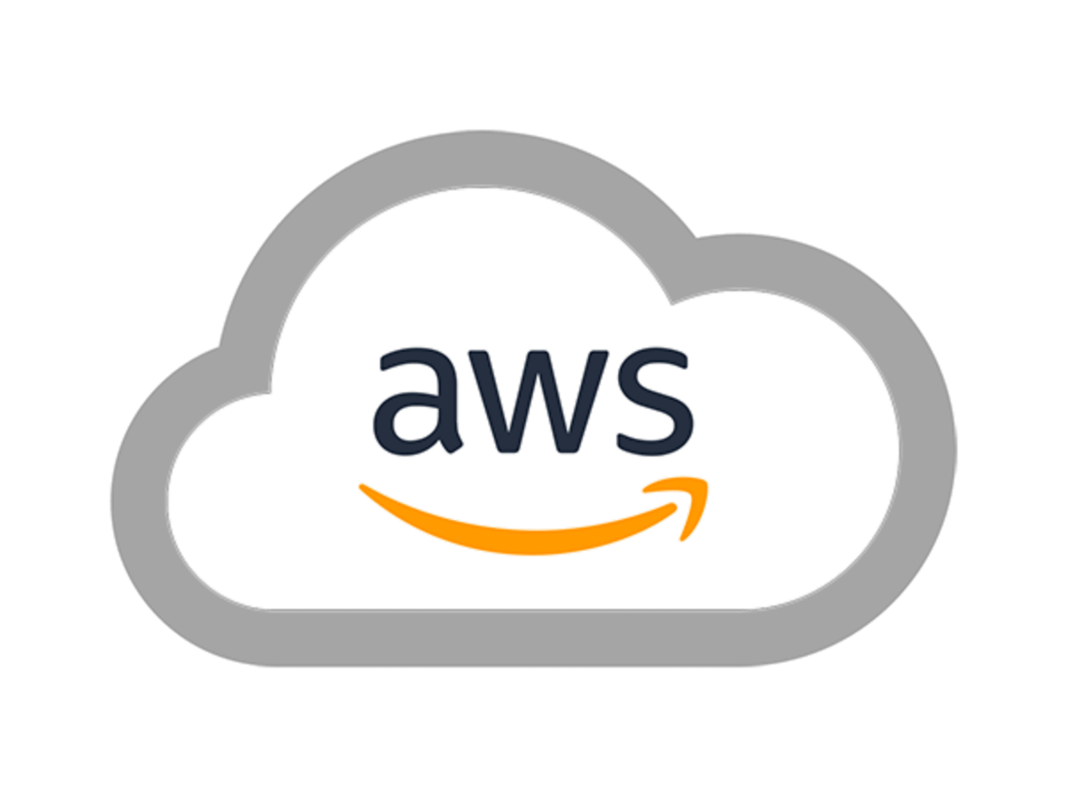
CONTENIDO
Curso 2
Introducción a AWS
Conexión y uso desde la VM
AWS en la CCMA

Slide 4

INTRODUCCIÓN A AWS
Tema 1
1.1 ¿Qué es Amazon Web Services?
1.2 Servicios más comunes

Slide 5
¿Qué es Amazon Web Services
1.1
Todo el mundo conoce Amazon, pero la famosa empresa de venta y distribución a domicilio, librería online e incluso streaming de películas y series es en realidad solo la punta del iceberg del gigante americano
AWS es la división más grande y más rentable de Amazon, facturó 10.000 millones de dólares en 2019 y aumenta su impacto trimestre a trimestre
AWS es un servicio de computación en la nube que ofrece multitud de funcionalidades relacionadas con la creación, despliegue y monitoreo de aplicaciones y servidores online
Con Amazon puedes usar desde los servicios más comunes como crear una API, generar una base de datos, levantar una máquina virtual remota hasta las herramientas más avanzadas como Inteligencia Artificial, traducción automática, servidores de videojuegos…
¡AWS ofrece más de 175 servicios a fecha de hoy y éstos aumentan cada vez que compruebo su número!

Slide 6
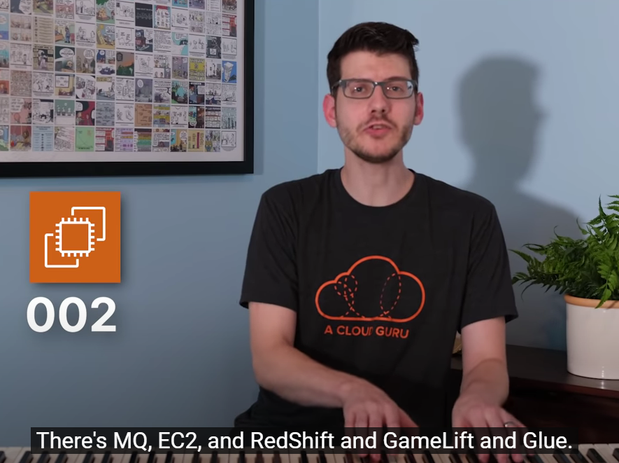
1.1
En Cloud Guru le dedicaron esta divertida canción a AWS nombrando y dando una breve explicación de sus 169 servicios a 2 de Septiembre de 2020. ¡La canción quedó desactualizada tan solo una semana después!
https://www.youtube.com/watch?v=BtJAsvJOlhM&ab_channel=ACloudGuru

Slide 7
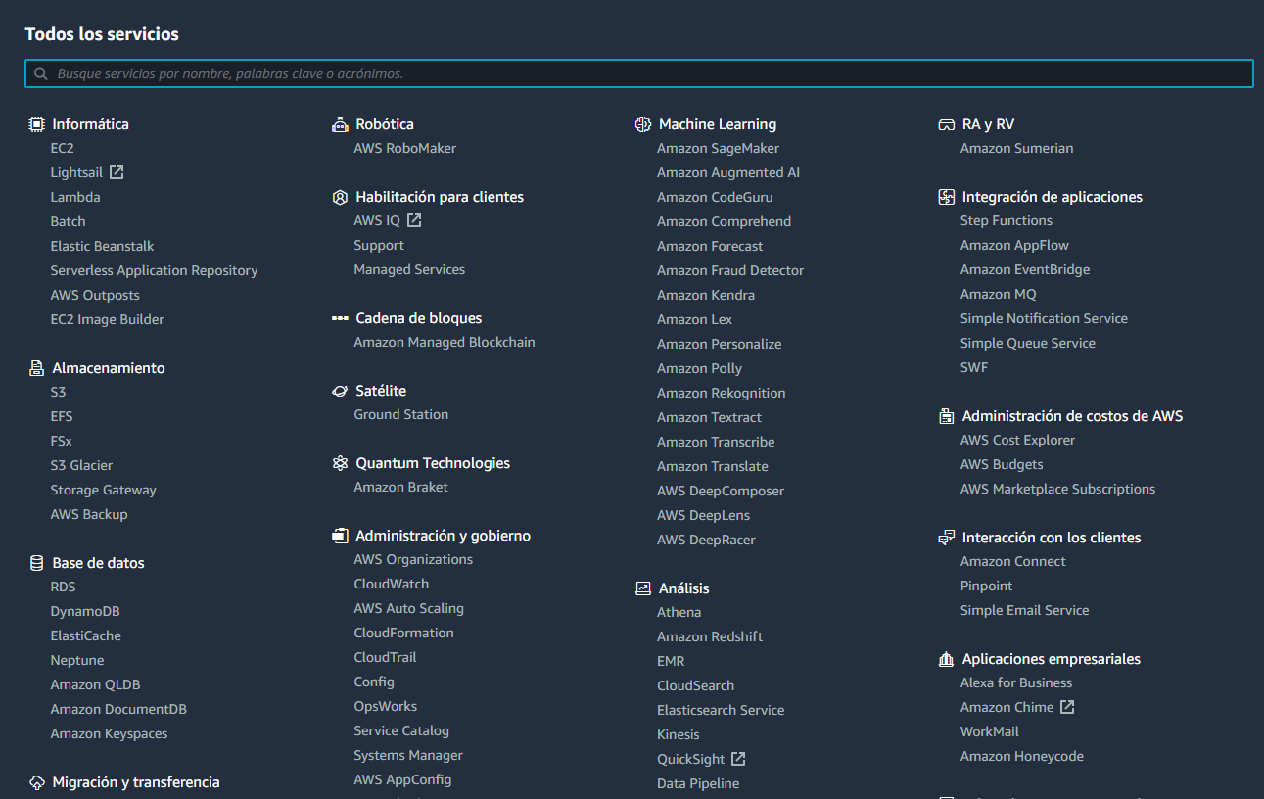
Servicios más comunes
1.2
De entre los cerca ya de 200 servicios que ofrece AWS, por supuesto hay una serie de servicios que han sido más populares y utilizados que otros, entre los que destacan:
Networking
Virtual Private Cloud
Route53
Elastic Compute
ElasticIP
Security Groups
EC2
EBS

Slide 8
1.2
AutoScaling
Launch Configuration
AutoScaling Group
Load Balancing
ELB
ALB
Monitoring
CloudWatch
Service Inspector
Access Management
IAM
AWS CLI

Slide 9
1.2
Bases de Datos
Relational Databases Service (RDS)
ElastiCache
DynamoDB
Storage
Simple Storage Service (S3)
Elastic File System (EFS)
Funciones en la nube (FaaS)
Lambda
Api Gateway
…

Slide 10
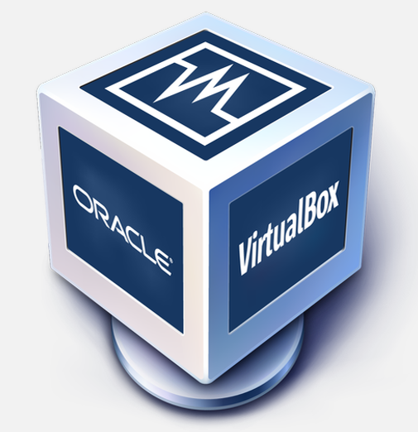
CONEXIÓN DESDE LA MV
Tema 2
2.1 Conexión a AWS desde la MV

Slide 11

Conexión a AWS desde la VM
2.1
Recuperando conceptos del curso de configuración de las herramientas, veremos cómo nos hemos de loguear y utilizar los recursos de Amazon desde la máquina virtual que creamos con la herramienta de Vagrant
En todo momento deberemos estar conectados a la VPN de la CCMA para poder acceder a los servicios de AWS, ya que la conexión se realiza a través del servicio externo ADFS

Slide 12
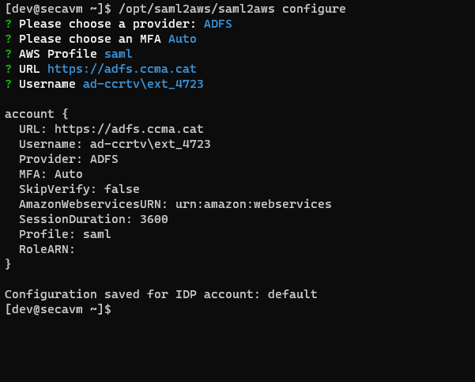
Práctica 1: Acceso a AWS desde VM (10 min)
2.1.1
Con una conexión SSH a la MV y conectados a la VPN usaremos el comando:
saml2aws configure
Al formulario a continuación con
Please choose a provider: ADFS
Please choose an MFA: Auto
AWS Profile: saml
URL: https://adfs.ccma.cat
Username: ad-ccrtv\[nombre_usuario]
Obtendremos un output como el de la imagen
A continuación ejecutaremos, introduciendo nuestras credenciales
saml2aws login

Slide 13
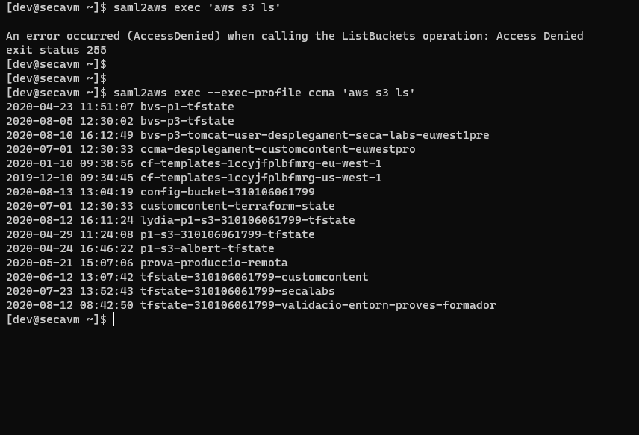
2.1.1
Deberemos ahora configurar nuestro rol, de lo contrario no podremos ejecutar prácticamente ninguna acción con nuestra cuenta “a secas”:
nano .aws/config
Pegamos el siguiente texto:
Ahora ya podremos ejecutar comandos de AWS a través de saml2aws como el de la imagen usando:
saml2aws exec –exec-profile ccma [comando]
O directamente sobre la CLI de AWS con:
aws [comando] --profile [ccma]

Slide 14
¿Preguntas?
Fin Tema 2

Slide 15
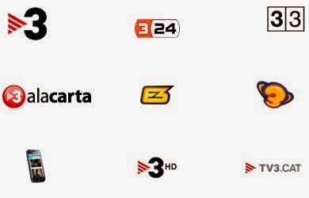
AWS EN LA CCMA
Tema 3
3.1 VPC
3.2 EC2
3.3 ElastiCache
3.4 CodeDeploy
3.5 IAM
3.6 CloudWatch

Slide 16
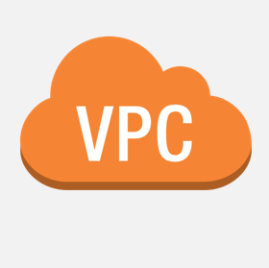
VPC
3.1
Segmento de red completamente aislado
Utiliza direccionamiento privado.
Permite segmentar la arquitectura en redes distintas partes y gestionar las visibilidades según nos convenga
Pueden tener acceso directo a Internet o no
Permite comunicar recursos de AWS entre sí sin necesidad de utilizar direcciones IP públicas
Tiene alcance regional

Slide 17
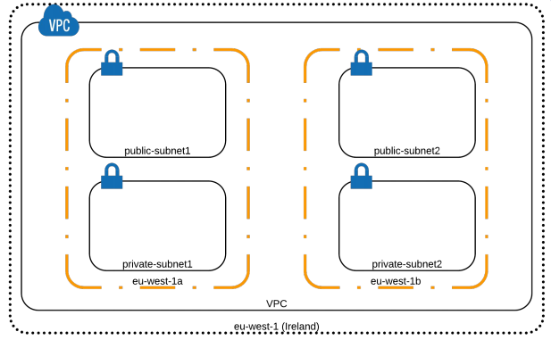
Subnets
3.1.1
Pequeños segmentos de red dentro de nuestra VPC
Se pueden crear todas las subnets que necesitemos siempre y cuando os queden bloques CIDR disponibles dentro de la VPC
Pueden estar comunicadas entre ellas o no
Son de alcance zonal (AZ)
No son modificables luego de creadas

Slide 18
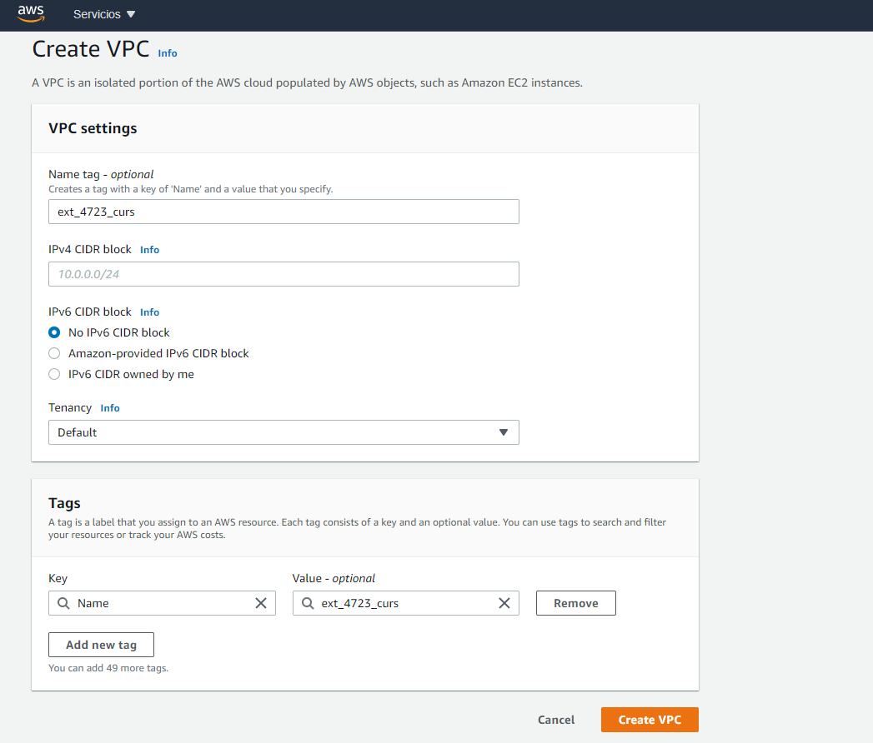
Práctica 2: Creación de una VPC privada y pública (15 min)
3.1.2
Para crear una instancia de máquina virtual accederemos a la pantalla de VPC, dentro del apartado de ‘Networking’ desde la consola de Amazon, conectados a la zona Irlanda (eu-west-1)
Accedemos a ‘Create VPC’ y configuramos nuestra red privada. Añadiremos un tag que contenga la palabra ‘curs’ para asegurarnos de que todos los recursos que levantamos luego los podemos identificar con facilidad y eliminarlos después de las prácticas

Slide 19
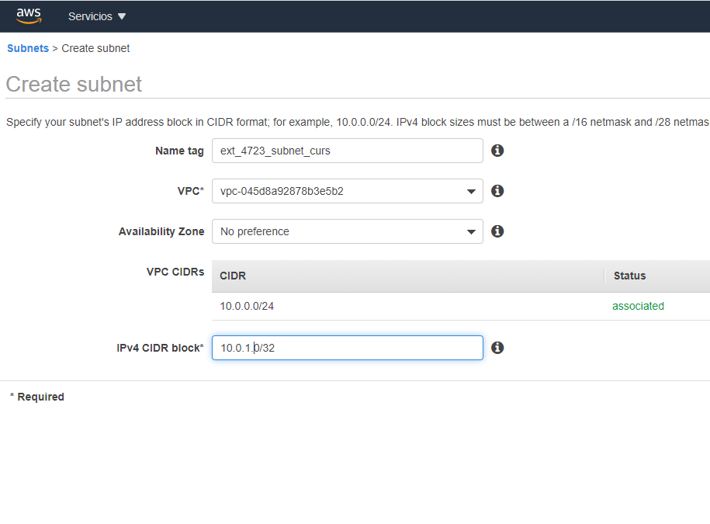
3.1.2
El siguiente paso será el de crear una subnet dentro de esta VPC recién creada
Una vez la subnet está creada, podemos editar su acceso a la red pública mediante el selector de edición del panel superior

Slide 20
Elementos de una VPC
3.1.3
Los elementos principales que componen una VPC son los siguientes:
Routing tables
Internet Gateways
NAT Gateway
NACL (Network Access Control List)

Slide 21
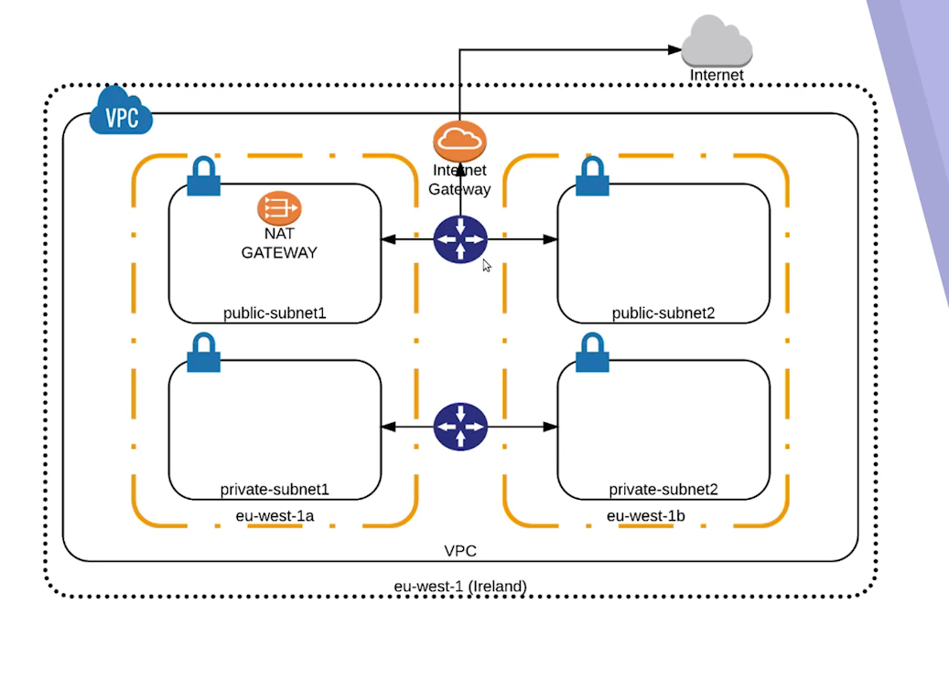
Routing Tables
3.1.4
Son tablas con una serie de reglas para dirigir el enrutado del tráfico que entra y sale de nuestras redes
AWS recomienda tener, como mínimo, 2 tablas de rutas: una para el tráfico privado y otra para el público
Nos permiten intercomunicar elementos de nuestra plataforma que se encuentren en AZ distintas

Slide 22

NAT Gateways
3.1.5
Es el Gateway de acceso a Internet para las subnets privadas
Tiene que estar creado en una subnet pública con una tabla de rutas que tenga como ruta por defecto el IGW
Tiene una IP pública y estática
Es muy útil para consultar APIs o servicios de terceros que requieren que las peticiones provengan de una IP fija
Es escalado y gestionado por AWS

Slide 23
NACL (Network Access Control List)
3.1.6
Son listas de control de acceso a nivel de red y transporte que aplican a las subnets de VPC
La configuración por defecto es de tipo ALLOW ALL
Es muy útil cuando detectamos que desde una IP o un bloque en particular estamos recibiendo un ataque
Podemos crear varias NACL y asociarlas de manera independiente a las subnets de la VPC

Slide 24
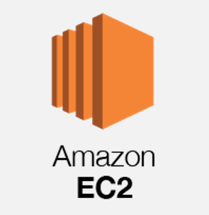
EC2
3.2
Las máquinas virtuales en AWS son llamadas instancias EC2, Elastic Compute Cloud
El costo de las instancias es por hora encendida, o incluso por segundo dependiendo del tipo de instancia que ejecutemos
Hay de distintas gamas y tamaños, desde las instancias micro, de 1 solo CPU y 512Mb de RAM, hasta instancias gigantescas de decenas de procesadores y gigas de memoria
Siempre se utiliza una AMI (Amazon Machine Image) como base
Para levantar una instancia como mínimo necesitamos una AMI, una VPC, un Security Group, un disco EBS y una key de acceso SSH o RDP

Slide 25
Modos de uso
3.2.1
On-Demand: Se pagan por horas levantadas, las podemos apagar en cualquier momento
Reserved: Se reservan a 1 o 3 años. Suelen ser entre un 50~70 % más baratas que las On-Demand
Spot: Son las más baratas. Se pagan lo que se quiera por encima de un mínimo. AWS las puede apagar en cualquier momento

Slide 26
Tipos de instancias
3.2.2
Existen diferentes gamas de instancias EC2 que se diferencian en la relación CPU, RAM, GPU, Red y Almacenamiento
Se define en el momento de creación de la instancia (m4, c4, t2...)
Puede ser cambiado luego, aunque requiere un Stop/Start de la instancia

Slide 27
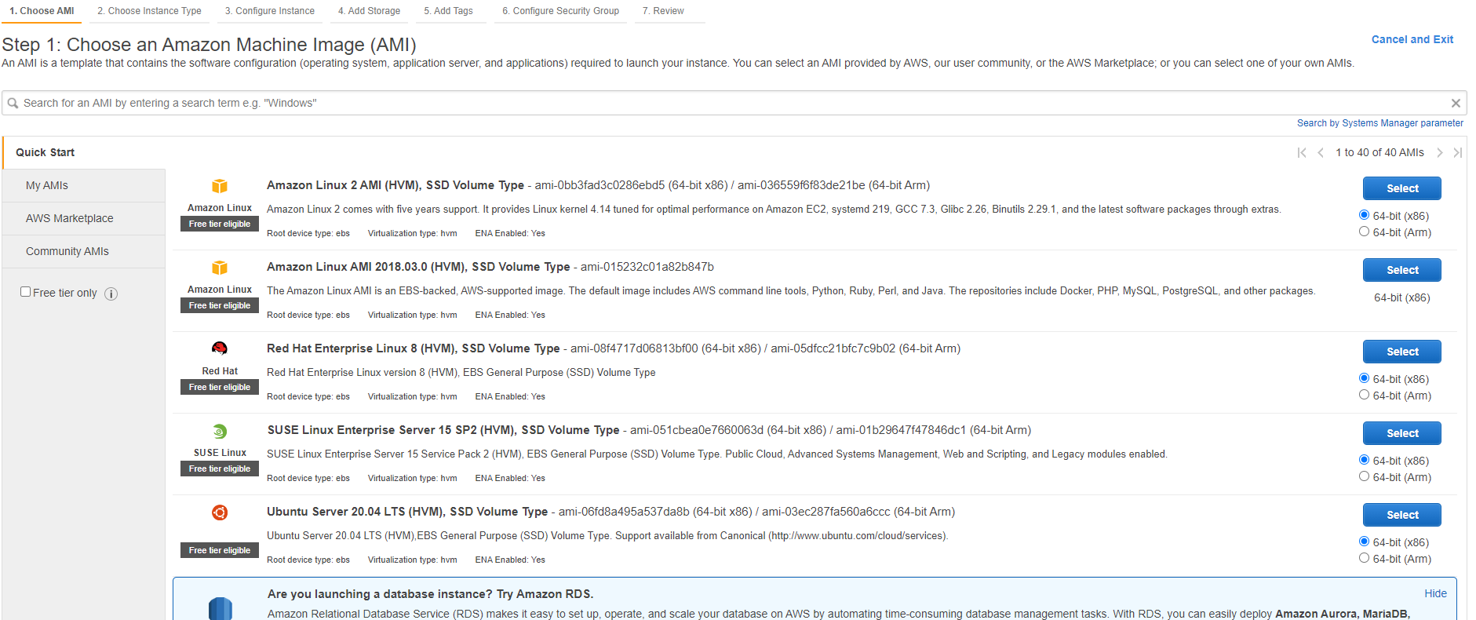
Práctica 3: Creación de una instancia EC2 (10 min)
3.2.3
Para crear una instancia de máquina virtual accederemos a la pantalla de EC2 desde la consola de Amazon
Tras hacer click en “Crear una instancia”, seleccionaremos la imagen que queremos utilizar. Como no tenemos imágenes propias generadas, utilizaremos una estándar Amazon AMI que nos permita seleccionar un tipo de máquina dentro del “Free Tier”

Slide 28
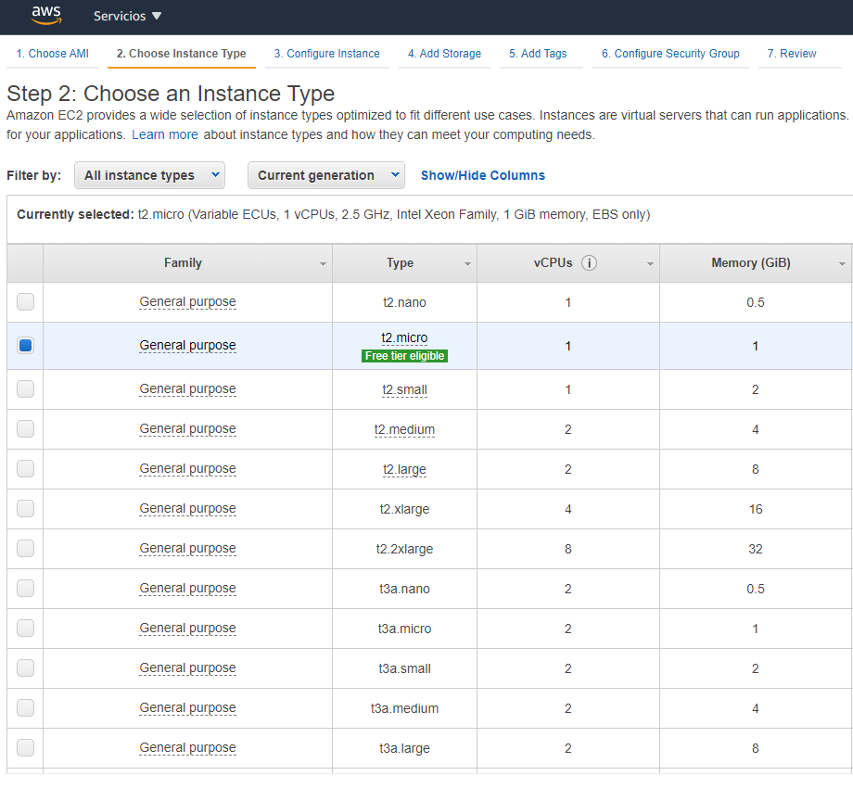
3.2.3
A continuación seleccionaremos el tipo de instancia, una t2.micro que nos permite situarnos en la capa gratuita de Amazon
El siguiente paso es seleccionar la red a la que se conectará nuestra máquina en la cloud, en este caso utilizaremos la subnet pública que hemos creado recientemente junto con la subnet interna
El resto de la configuración la dejaremos como la que viene por defecto (almacenamiento)

Slide 29
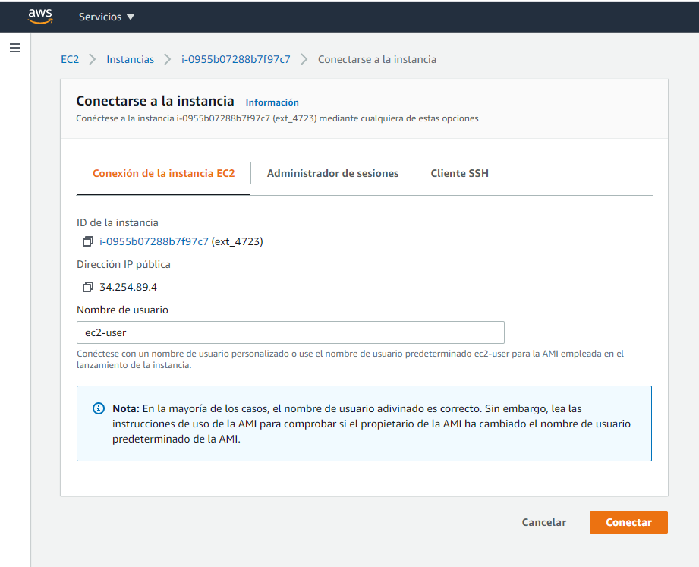
3.2.3
Por último, una vez la instancia se haya inicializado correctamente, nos conectaremos a ella.
Para hacerlo, el propio cliente de AWS nos ofrece una consola de acceso, pero por supuesto también podemos conectarnos a través de nuestro cliente SSH de preferencia
Para ello, necesitaremos haber creado un par de claves SSH y almacenarlo correctamente. Cada instancia EC2 está linkeada a un par de claves concreto y no se puede cambiar una vez inicializada

Slide 30
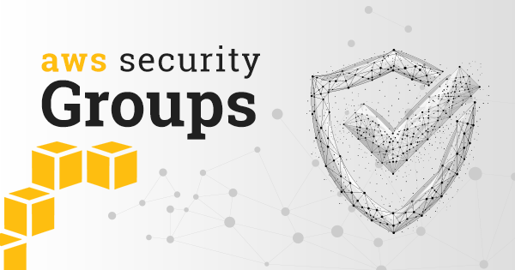
Security Groups
3.2.4
Son unas reglas de acceso que definimos, aplicables a 1 o a diferentes máquinas
Por defecto todas las máquinas que iniciamos con el SG por defecto tendrán activado un protocolo estándar que acepta la entrada a través del puerto 22 (SSH) y la salida hacia cualquier puerto y origen
Si queremos que nuestra máquina pueda accederse por el puerto HTTP, por ejemplo, deberemos habilitarlo por aquí

Slide 31
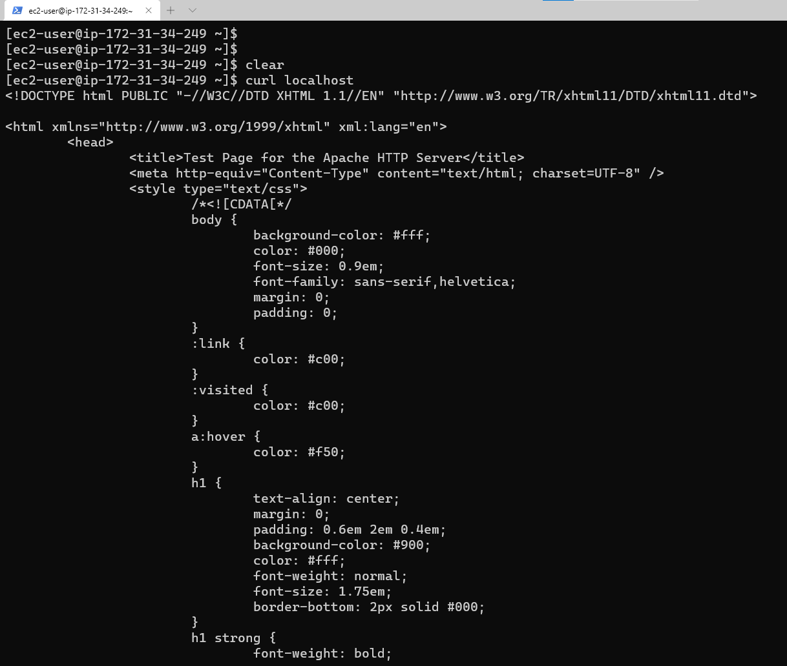
Práctica 4: Editar un Security Group (15 min)
3.2.5
Intentaremos hacer que nuestra EC2 provea un servicio estándar por el puerto 80. Para ello ejecutaremos:
sudo yum update
sudo yum install -y httpd php mysql-server php-mysqlnd
(cat /etc/system-release)
sudo service httpd start
Con esta secuencia de comandos acabamos de instalar e iniciar un servidor http. Podemos comprobar su estado hacienda curl de localhost como en la imagen

Slide 32
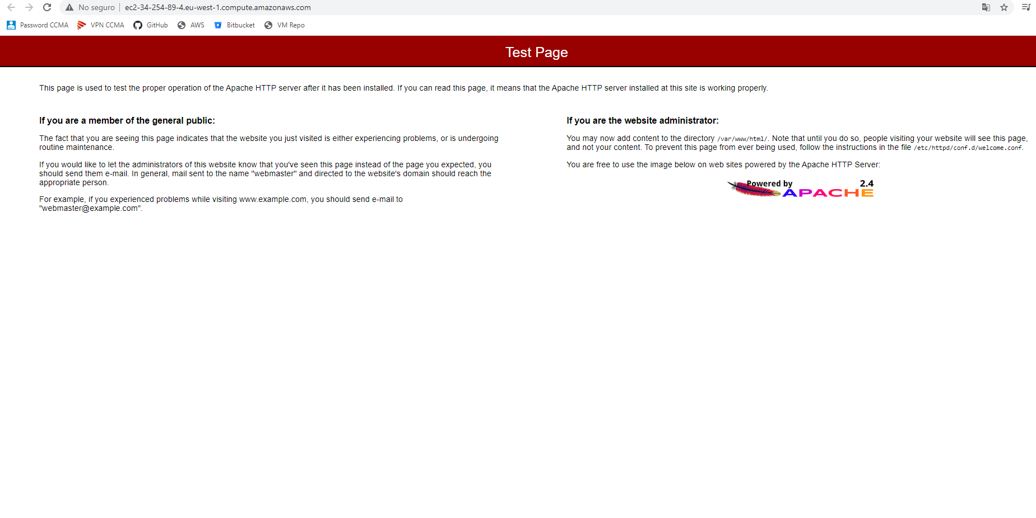
3.2.5
La lógica nos dice que ahora deberíamos poder acceder a la máquina a través del DNS o su IP pública, pero si lo intentamos nos encontramos con que no hay respuesta del servidor
Para poder acceder por el puerto 80 a nuestra máquina deberemos habilitarlo utilizando la Security Group asociada
Si al crear la máquina no seleccionamos una SG, se nos genera una automáticamente ya que toda EC2 debe estar asociada a una
Una vez abierta, podemos acceder a la DNS/IP y recibiremos la respuesta de Apache

Slide 33
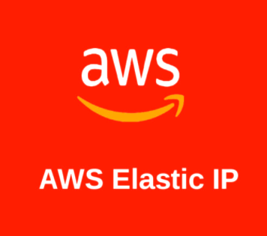
EC2 Elastic IPs
3.2.6
Cada vez que una máquina se apaga y luego se vuelve a levantar, su IP pública cambia. Esto puede suponer un problema para servicios a los que queremos acceder de forma recurrente sin tener que estar cambiando valores constantemente
Para hacer este proceso generaríamos una AWS Elastic IP, es el equivalente de reservar una IP a Amazon para tenerla nosotros siempre disponible
La primera Elastic IP es gratuita, a partir de las siguientes tendrá un coste asociado
AVISO: Una Elastic IP asociada a una máquina parada SIGUE teniendo un coste!

Slide 34

ElastiCache
3.3
ElastiCache es el servicio por antonomasia de AWS para operar con memoria Cache
Es un servicio abierto que nos permite crear, manejar y escalar bases de datos utilizando las tecnologías OpenSource de Memcached y Redis
Este servicio se utiliza como base de datos de rápido acceso no relacional que utiliza patrones de clave-valor

Slide 35
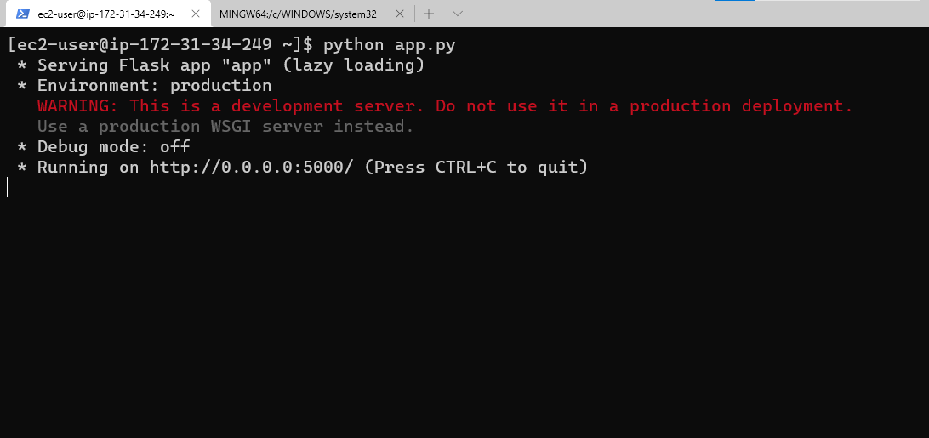
Práctica 5: Crear y utilizar una instancia Redis (20 min)
3.3.1
Veremos un caso de uso sencillo para utilizar una instancia Redis: un contador de acceso de una página web
Para ello utilizaremos una pequeña aplicación Python que encontraréis en la carpeta 3. del curso
Esta pequeña aplicación inicia un servidor minimalista con Flask (Python) y utiliza Redis para hacer un conteo del acceso a nuestra sencilla web

Slide 36
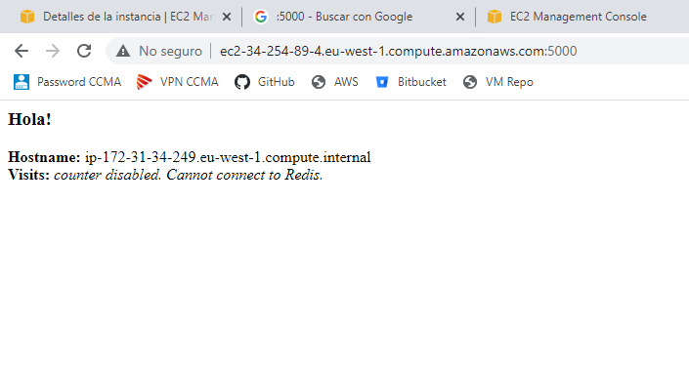
3.3.1
Para instalar la aplicación copiaremos el contenido de app.py dentro de nuestra máquina EC2 y ejecutaremos los siguientes comandos:
sudo yum install python-pip
sudo pip install flask
sudo pip install redis
python app.py
Ahora deberemos habilitar el puerto 5000 (el estándar de Flask) en el SG tal y como hemos hecho antes
Una vez habilitada la aplicación podremos acceder perfectamente a nuestra app a través de la DNS/IP, pero el contador Redis no funcionará

Slide 37
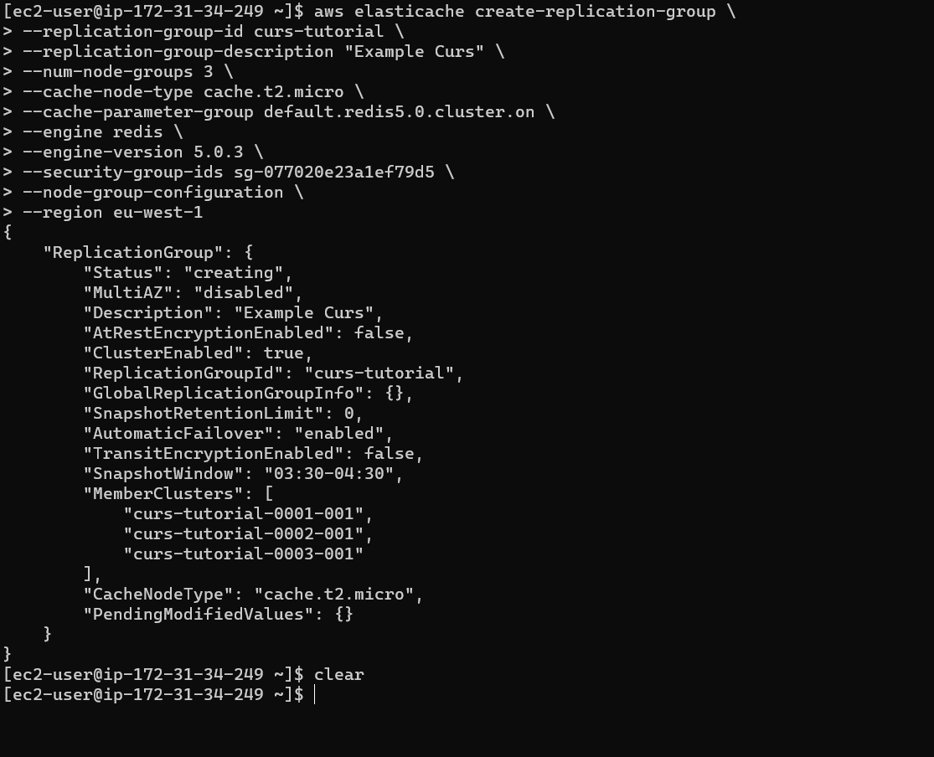
3.3.1
El paso siguiente será el de la creación de un clúster de Redis para tener nuestra base de datos de memoria cache, accesible desde cualquier VPC privada compartida Y/O desde internet si la VPC tiene acceso público
Podemos crearlo también desde la consola de AWS pero es más fiable (para no cometer errores) si lo creamos directamente con un comando de la consola dentro de la AMI
Para otorgarle permisos a la máquina sin necesidad pasarle las credenciales podemos asignarle un rol en IAM
Le pondremos nuevamente un nombre que contenga la palabra “curs” para identificar los recursos posteriormente

Slide 38
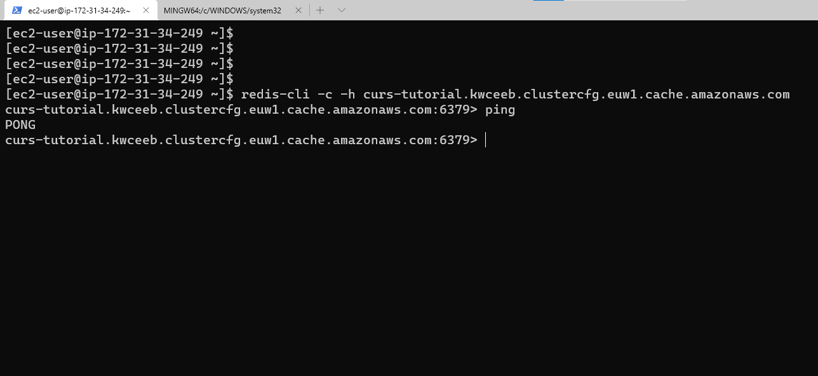
3.3.1
Como hemos hecho antes con el puerto 80 para HTTP, deberemos abrir el puerto 6379 para Redis en nuestro Security Group
Podemos comprobar la conexión y visibilidad entre nuestras máquina EC2 y nuestra Redis con el propio cliente de Redis para Linux:
sudo yum install redis-cli
redis-cli -c -h [dns_publica_redis] > ping
sudo pip install redis
Si obtenemos una respuesta PONG de parte del servidor Redis, temenos visibilidad

Slide 39
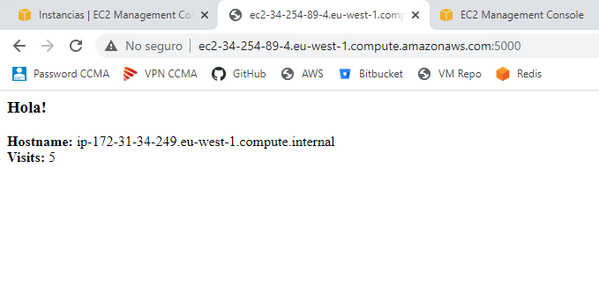
3.3.1
Por último simplemente substituiremos el valor de la URL de nuestro servidor Redis en la aplicación Flask y la ejecutaremos de nuevo
Ahora podemos ver cómo la base de datos responde y nos otorga el servicio!

Slide 40
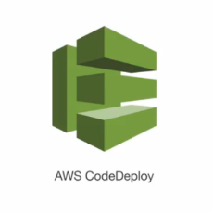
CodeDeploy
3.4
AWS entre sus muchos servicios nos ofrece también “réplicas simplificadas” de lo que podemos hacer con servicios más especializados. En su listado de herramientas de automatización encontramos un listado de herramientas típicas para automatizar un proceso de CICD:
CodeCommit
CodeBuild
CodeDeploy
CodeArtifact
…
CodeDeploy está especializada en el despliegue de aplicaciones a un entorno, ya sea una EC2, un clúster de Kubernetes, Fargate…

Slide 41

IAM
3.5
El servicio de Identification and Access Management es el principal encargado de seguridad dentro de la plataforma de Amazon Web Services
Es el servicio que utilizaremos para crear usuarios, roles, políticas, passwords y credenciales que determinarán quién puede hacer qué dentro de nuestra infraestructura
Su presencia y mantenimiento es crucial para mantener un entorno securizado y estable en el tiempo
Sus características principales son:
Usuarios
Roles
Políticas
Credenciales de seguridad

Slide 42
Users
3.5.1
Permite entrar a la consola de AWS e interactuar con los recursos de AWS
La asignación de permisos es granular
Permite crear un Access/Secret Key para interactuar con los recursos de AWS
El rotado del Access/Secret Key está en manos del administrador
También se pueden establecer políticas de acceso más restrictivas como la obligación de un MFA

Slide 43
Roles
3.5.2
Permite interactuar con los recursos de AWS
La asignación de permisos es granular
No necesitamos crear Access/Secret Key
AWS se encarga del rotado de la Key
Recomendados para aplicaciones que usen algunos SDK

Slide 44
Políticas
3.5.3
Las políticas son los permisos específicos que pueden ser asignados a un Rol, el cual a su vez puede ser asignado a un Usuario o a un Servicio
Es la granulación más concreta a la que podemos llegar, pese a que una política es también editable específicamente

Slide 45

CloudWatch
3.6
CloudWatch es la herramienta de monitoreo a nivel físico por defecto de la plataforma AWS
CW nos permite controlar en todo momento el estado de los recursos de las máquinas con las que estamos trabajando
También nos permite la creación de alertas relacionadas con el estado de los servicios, como el trigger de un grupo de autoscaling cuando la CPU/Mem agregada de tal grupo supere un cierto límite
CloudWatch tiene un coste asociado y suele activarse por defecto con la mayoría de servicios, por lo que hay que tener cuidado ya que no siempre es del todo evidente cómo deshacernos de CW si no lo deseamos tener activado en un servicio concreto

Slide 46
¿Preguntas?
Fin Curso 2

